Slide 1

Richtlijn Chronische beademing
juli 2021
dr. Michael Gaytant, voorzitter richtlijn
Inge Ruys MBA, projectleider richtlijn

Slide 2
2009-2010: onderzoek IGJ => Augustus 2010 rapport =>
‘Chronische beademing vereist betere afstemming’

Slide 3
Gevolgen
Maatregel => opstellen veldnorm
Verantwoordelijkheid VSCA
Keten rondom chronisch beademde patiënt betrokken bij opstellen veldnorm

Slide 4
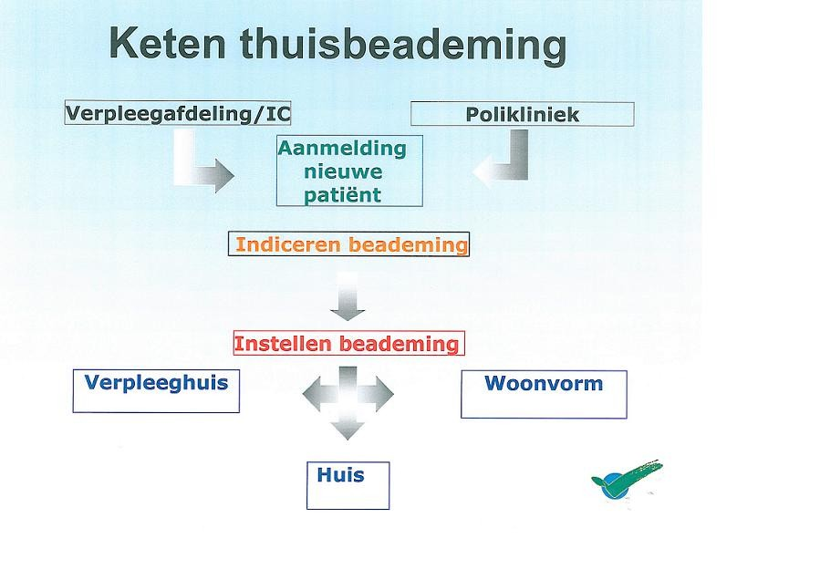
keten chronische beademing
Longarts
Revalidatiearts
Neuroloog
Intensivist
Kinderarts
Huisarts
verpleeghuisarts
CTB
Longafd/MC/IC
Patiënt
Leveranciers
Vpk/mantelzorg

Slide 5
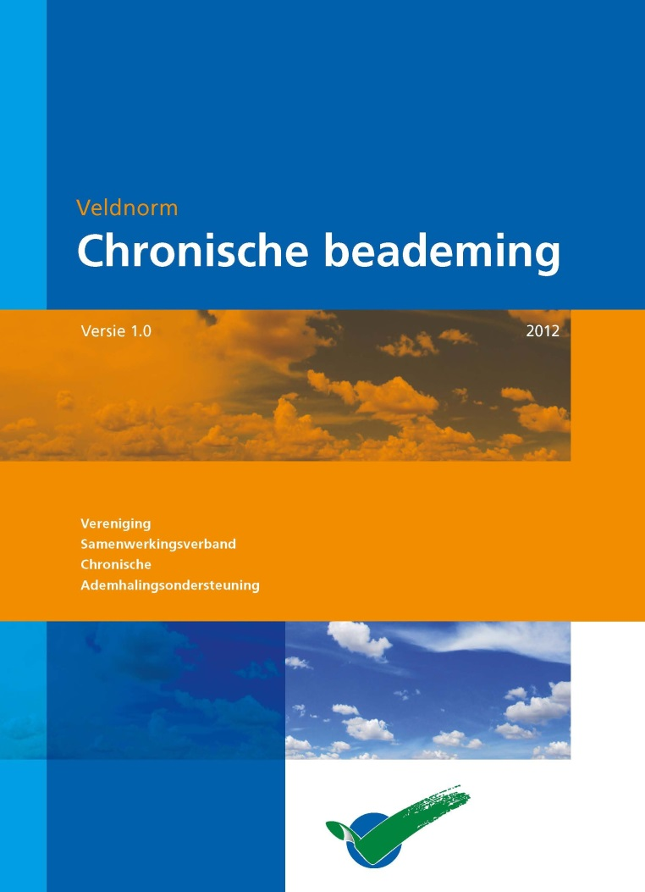
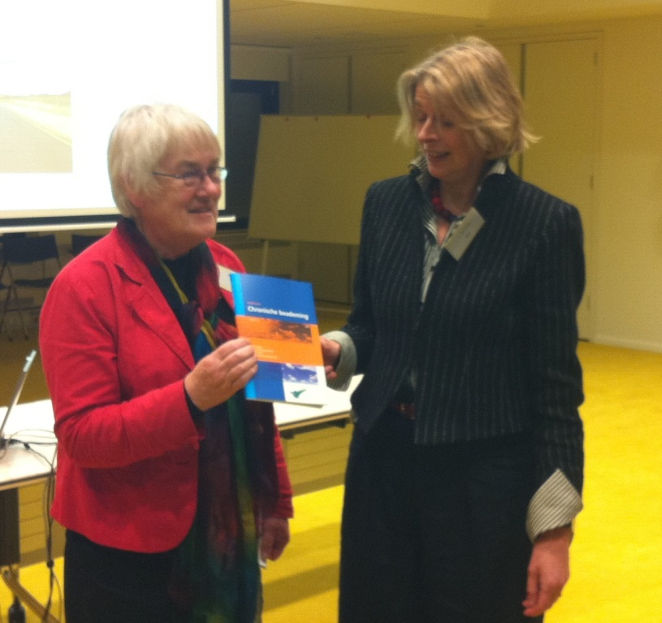
18 januari 2012
18 januari 2012

Slide 6
2012 en daarna
Awareness in de keten is duidelijk verhoogd
Landelijke handelingsschema’s/protocollen
Protocol stroomstoring
Ambulance protocol
Kinderveldnorm
Landelijke aanbesteding apparatuur en disposables (NFU)
Landelijk wetenschappelijk onderzoek
Learning management systeem

Slide 7
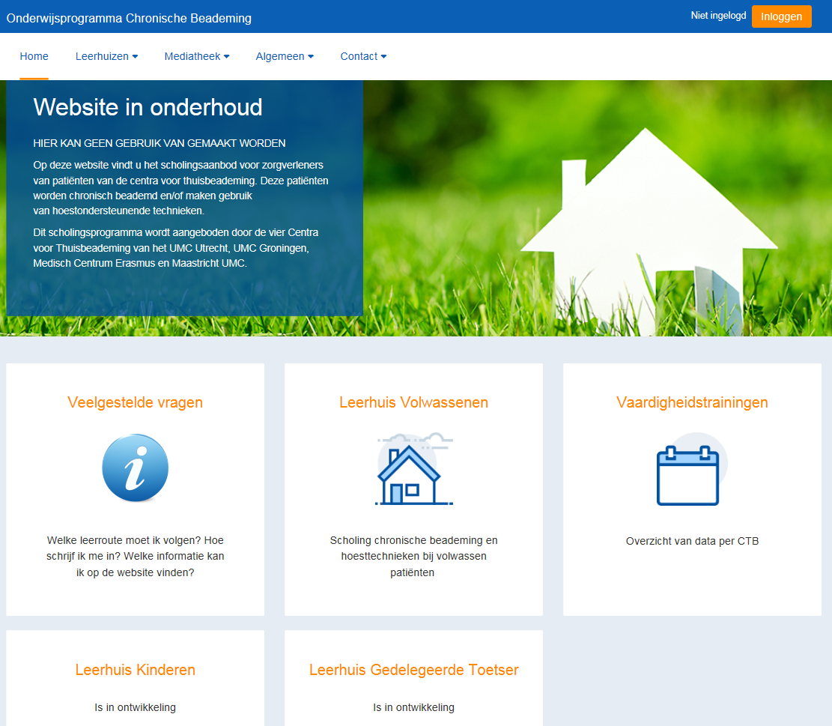
Learning Management Systeem
Leerhuizen:
Volwassenen
Kinderen
Gedelegeerde toetser
Uniforme inhoud, naamgeving en tarieven
Leerhuis Volwassenen als eerste live
Gezamenlijke handelingsschema’s als basis voor scholing en zorg
Een kennisbank
Informatie over beademingsapparatuur per CTB en benodigdheden

Slide 8
2018: Veldnorm 1.0 2.0
Richtlijn in FMS richtlijnendatabase

Slide 9
Initiatief
VSCA (Vereniging Samenweringsverband Chronische
Ademhalingsondersteuning (‘koepel’)
NVALT (Ned Ver van Longziekten en Tuberculose)
Financiering
Subsidie NVALT/Stichting Kwaliteitsgelden Medisch Specialisten (SKMS)
VSCA
Uitvoering
VSCA => bestuur vormt de stuurgroep => voorzitters van de werkgroepen
Looptijd
Okt 2018 invitational conference
Oplevering tbv de Richtlijnen database: september 2021

Slide 10
Vertegenwoordiging keten
Voorzitter: Prof. dr. Marianne de Visser, neuroloog AMC
2 CTB artsen: Prof. dr. Peter Wijkstra (UMCG), dr. Michael Gaytant (UMCU)
1 CTB vpk: drs. Laura Verweij (UMCU/WKZ)
Revalidatiearts: drs. Rineke Jaspers Focks (Roessingh)
Namens verpleeghuizen/woonvormen: Carla Smedema
Namens patiënten: drs. Marcel Timmen (SN), Peter van der Vlist
Techniek: ir. Rens Wientjes (klinisch fysicus UMCU)

Slide 11
In samenwerking met en geautoriseerd door
Nederlandse vereniging voor anesthesiologie
Nederlandse vereniging voor intensive care
Vereniging voor Keel- Neus- Oorheelkunde en Heelkunde van het Hoofd-Halsgebied
Nederlandse vereniging voor spoedeisende hulpartsen
Nederlandse vereniging voor neurologie (module 1 en 2)
Nederlandse vereniging van revalidatieartsen
Nederlandse vereniging van specialisten ouderengeneeskunde
Nederlandse vereniging van artsen voor verstandelijk beperkten
Nederlands Huisartsengenootschap ( in aanvraag)
Nederlandse vereniging van ziekenhuizen
Nederlandse Federatie van Universitair Medische Centra
Patiëntenfederatie Nederland
Vereniging Spierziekten Nederland
Vereniging verpleegkundigen en verzorgenden Nederland

Slide 12
Modules
1 Verwijzen en indicatie stellen chronische beademing
2 Instellen op chronische beademing
3 Transitie naar de verblijfssituatie
4 Chronische beademing in de verblijfssituatie
5 Afstemming in de zorgketen voor chronische beademing
6 Apparatuur en disposables
7 Scholing ten behoeve van chronische beademing
8 Vervoer/ambulance/reizen
9 Transitie chronisch beademde kinderen naar volwassenen zorg
10 Beëindigen van de chronische beademing

Slide 13
Nieuw
Evidence based- veel meer onderzoek en geleverd bewijs
Veel preciezere indeling in categorieën/indicatiegebieden/COPD
Veel meer aandacht voor eigen keuzes patiënt tov adviezen CTB
Uitgebreide rol patiënten bij ontwikkeling richtlijn
Thuis instellen
Vliegen met beademing

Slide 14
Nieuw
7. Scholing en toetsing-
-uitgewerkt en aansluiting op LMS
-risicovolle en voorbehouden handelingen
8. Transitie kind naar volwassenenzorg
Mogelijk maken meenemen eigen PGB’ers in ZH
Staken van de chronische beademing
Digitaal document => dynamisch

Slide 15
Kennislacunes
1. Nader onderzoek naar het effect van de hoestmachine
=> 2 prospectieve onderzoeken (SMA en M. Duchenne)
2. Nader onderzoek naar juiste moment van starten bij de juiste patient
=> ALS (INITIALS), Myotone dystrofie (REMEDY), COPD

